Slide 1
Интегрированное занятие в старшей группе
«Нарядили елочку»
Подготовили:
Аллабердина Р.З
Тонконогова М.А.

Slide 2
Ребята отгадайте загадку:
К нам домой под Новый год Кто-то из лесу придет, Вся пушистая, в иголках, А зовут ту гостью …

Slide 3
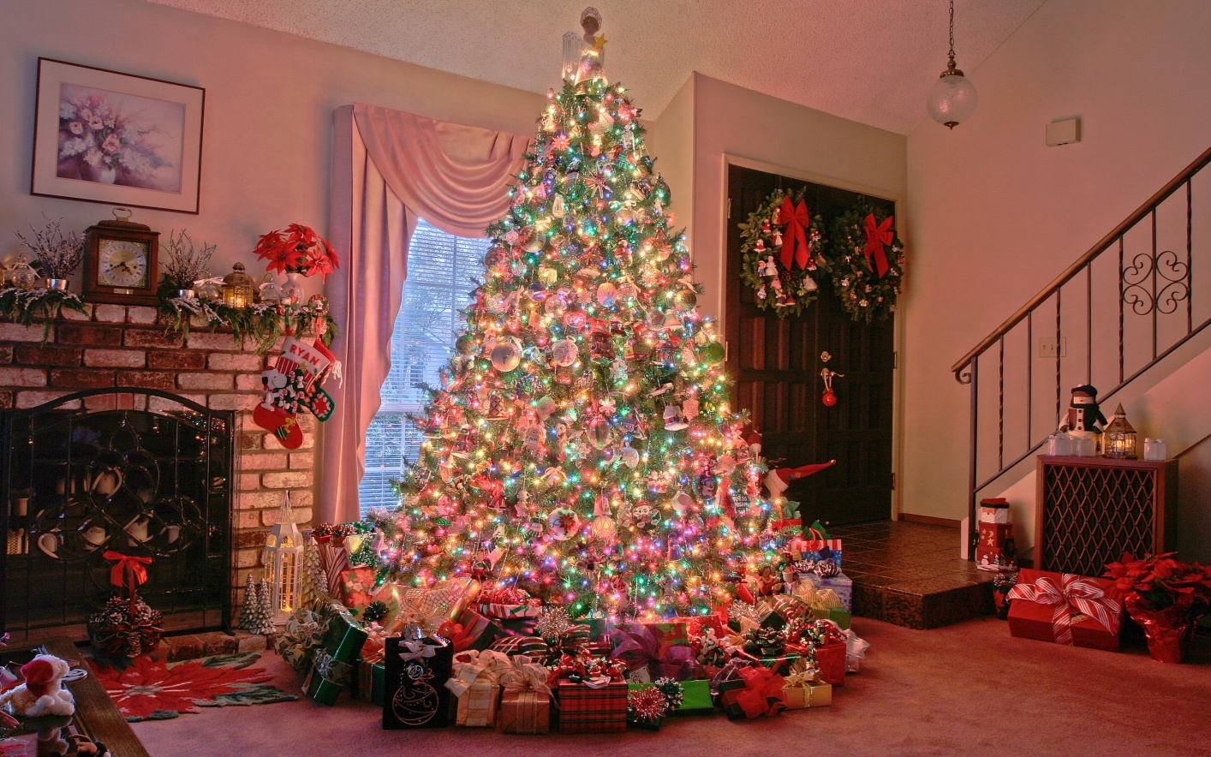
Ребята какой праздник приближается?
Наверное, у всех вас уже дома стоят красивые, нарядные ёлки.
Что можно сказать о новогоднем наряде ёлок?

Slide 4
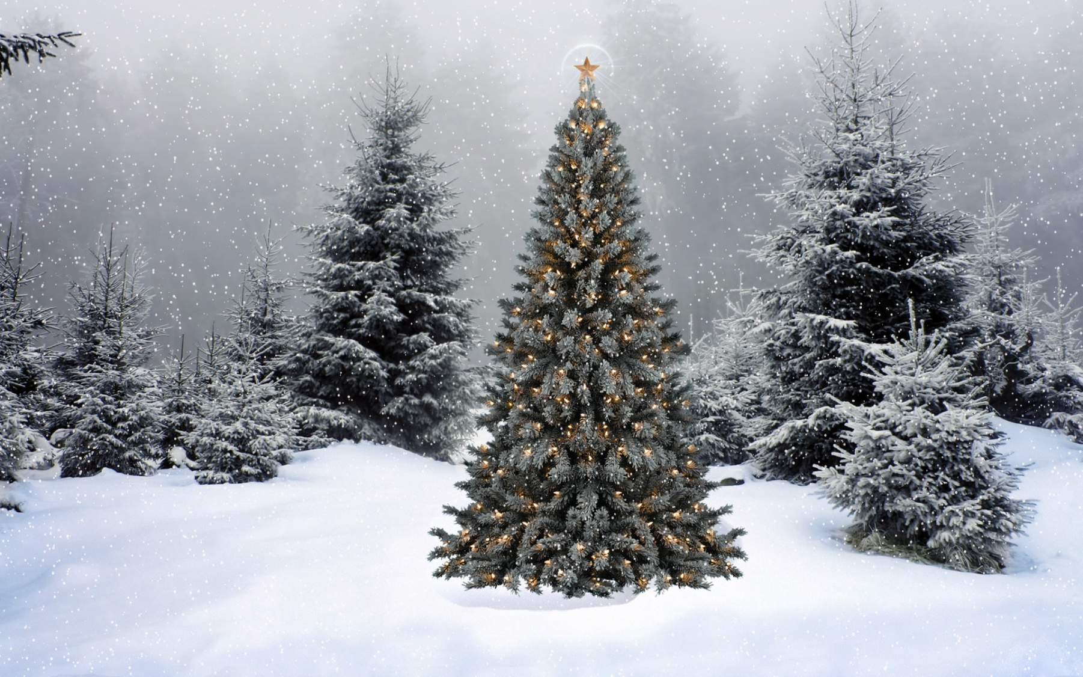
Какой наряд у елочек в лесу?

Slide 5
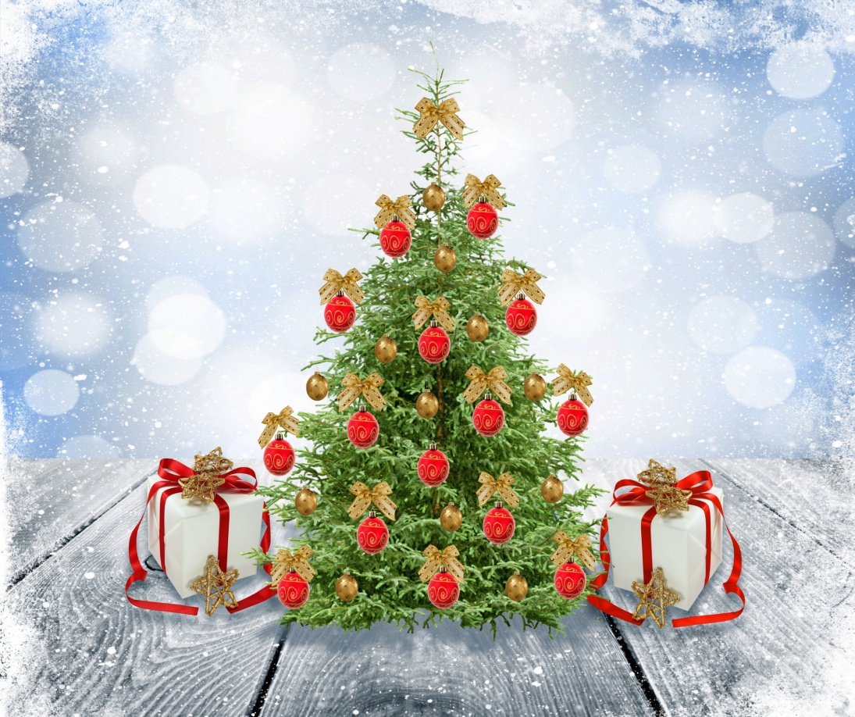
Ребята послушайте стихотворение:
Новогодние деньки,
Снег морозный, колкий.
Загорелись огоньки
На пушистой ёлке.
Шар качнулся расписной,
Бусы зазвенели.
Пахнет свежестью лесной
От пушистой ели.
О чем оно? Послушайте еще раз первые четыре строчки и скажите в каких словах слышим звук «с».

Slide 6
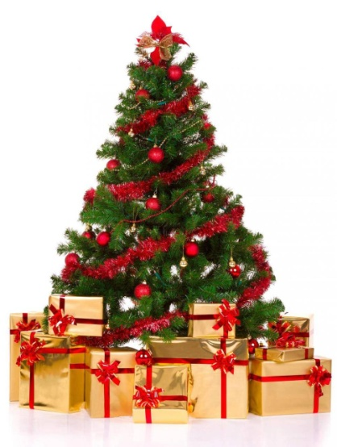
А я знаю ещё одно стихотворение о ёлке
которое написал русский поэт К. Фофанов.
Давайте послушаем это стихотворение:
Нарядили ёлку в праздничное платье
В пёстрые гирлянды, в яркие огни,
И стоит, сверкая, ёлка в пышном зале,
С грустью вспоминая про былые дни.
Снится ёлке вечер месячный и звездный,
Снежная поляна, грустный плач волков
И соседи-сосны в мантии морозной,
Всё в алмазном блеске, в пухе из снегов.
И стоят соседи в сумрачной печали,
Грезят и роняют белый снег с ветвей…
Грезится им ёлка в освещённом зале,
Хохот и рассказы радостных детей.
О чём вспоминает наряженная ёлка? Как она вспоминает о былых днях: с грустью или с радостью? Почему с грустью? А о чём грезят её соседи-сосны, оставшиеся в лесу? Чему они завидуют?

Slide 7
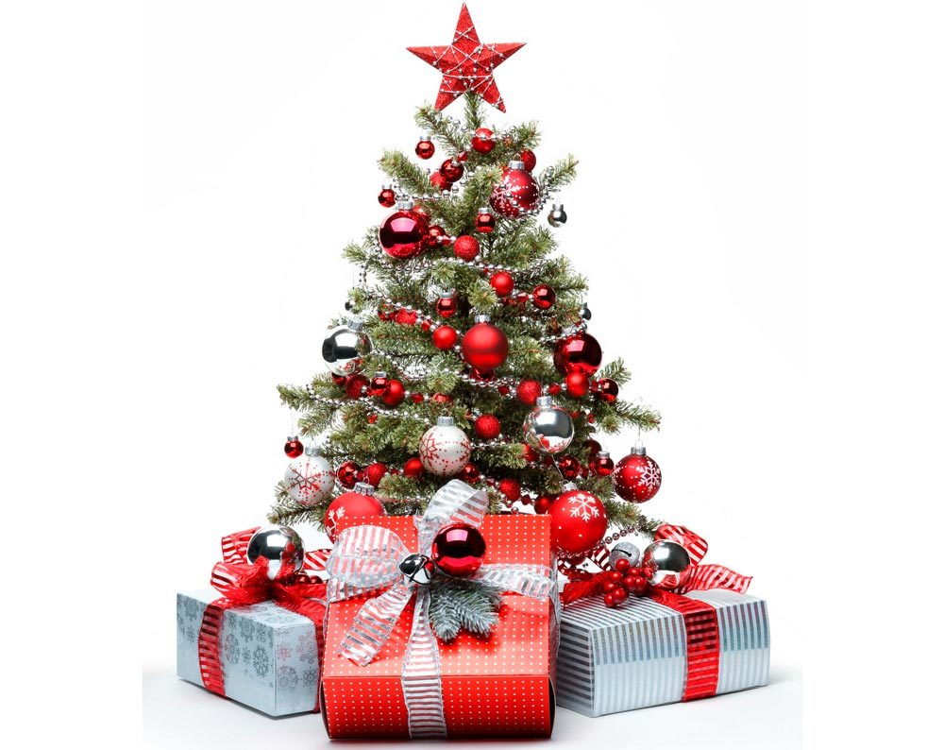
Ребята прослушайте произведение «Вальс» Ш. Ф. Гуно. Как вы думаете, что можно делать под эту музыку? А какой танец можно танцевать под эту музыку? Как звучала музыка? А какой же инструмент по своему характеру звучания подойдёт к вальсу?

Slide 8
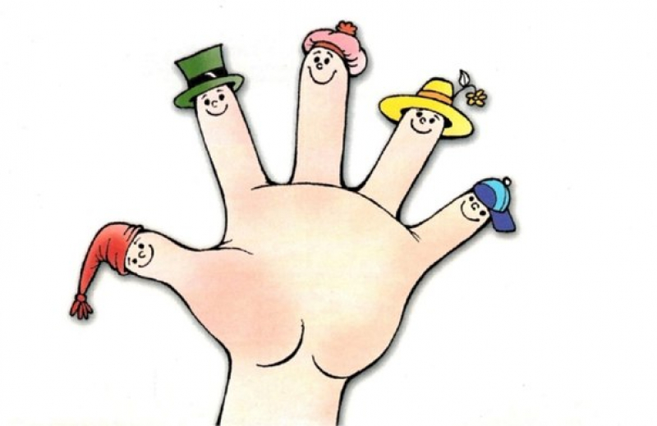
Пальчиковая гимнастика "Ёлочка"
Утром дети удивились, (разводят руки в стороны, подняв плечи)
Что за чудеса случились Этой ночью новогодней.
Ожидали, что угодно, (сжимают и разжимают пальцы) А увидели парад: В ряд снеговики стоят, (руками рисуют в воздухе три круга) Глазки весело горят, (закрывают и открывают ладонями глаза) А перед ними ёлочка (хлопают в ладоши) Пушистая, в иголочках.

Slide 9
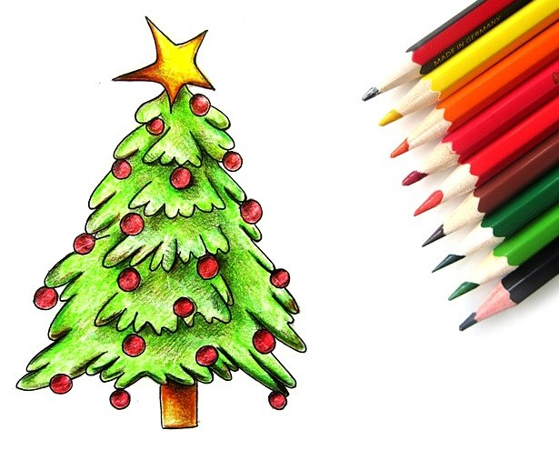
Ребята, нарисуйте елочку и нарядите ее!

Slide 10
Ребята что мы сегодня делали? О чем читали стихотворение? Какую музыку слушали?

